Slide 1
Iso alkukirjain
New Insights
Module 7 Grammar

Slide 2
Milloin englannissa tulee iso alkukirjain?
on Tuesday, on Wednesday
in March, in December
at Easter, on Christmas Day
Viikonpäivät, kuukaudet ja juhlapyhät
in Finnish or French
a Finn or a Swede
Italian coffee, Belgian chocolate
Kaikki kansallisuussanat: kielet, adjektiivit ja substantiivit

Slide 3
Milloin englannissa tulee iso alkukirjain?
President Obama
King Charles
Professor Lupin
Uncle Bob
Aunt Marge
Arvonimet, ammatit ja sukulaisuutta ilmaisevat sanat erityisesti erisnimen edellä
the Great Depression
the Second World War
the Middle Ages
the French Revolution
the Renaissance
the Olympics
Merkittävät historialliset tapahtumat ja aikakaudet
Huom. Iso alkukirjain tulee kaikkiin tärkeisiin sanoihin

Slide 4
Milloin englannissa tulee iso alkukirjain?
Republican or Democrat
Lutheran or Catholic
a Christian or a Muslim
Uskontoa tai puoluekantaa ilmaisevat sanat
the Pacific Ocean
the Great Wall of China
the Tropic of Capricorn
Of Mice and Men
The Lion, the Witch and the Wardrobe
Moniosaiset maantieteelliset nimet ja teosten nimet
Kiinnitä huomiota artikkeleihin ja prepositioihin.

Slide 5
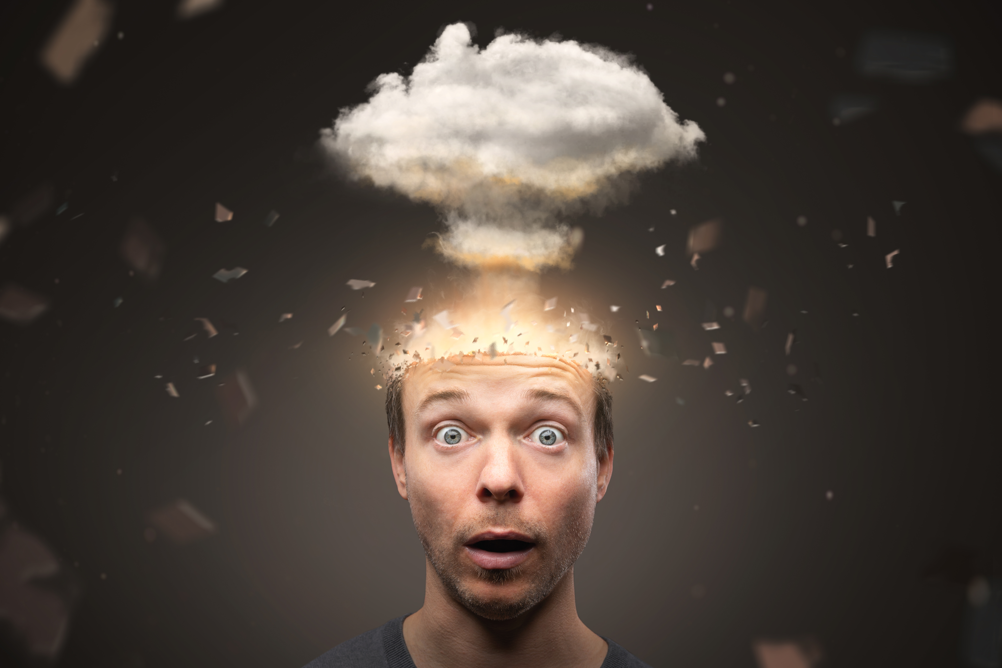
Milloin englannissa tulee iso alkukirjain?
What did I tell you?
I don't remember!
Sana I, vaikka se olisi lauseen keskellä.
iStock.com/photoschmidt

Slide 6
Practise. Write in English. When do you use a capital letter? Give grounds for your answer.
1. Euroopan unioni
2. tohtori Livingstone
3. perjantai
4. australialainen eläin
5. hollantilainen juusto
6. japanin kieli
7. lokakuu
8. valistuksen aika
9. pohjoinen napapiiri
10. presidentti Reagan
11. lauantai
12. minä
13. joulukuu
14. saksan kieli
15. espanjalainen laulu
16. kylmä sota

Slide 7
Practise. Write in English. When do you use a capital letter? Give grounds for your answer.
1. The European Union
2. Doctor Livingstone
3. Friday
4. an Australian animal
5. a Dutch cheese
6. Japanese
7. October
8. the Age of Enlightenment
9. the Arctic Circle
10. President Reagan
11. Saturday
12. I
13. December
14. German
15. a Spanish song
16. the Cold War

Slide 8
Practise.
1. The European Union
(moniosainen maantieteellinen nimi)
2. Doctor Livingstone
(ammatti/arvonimi + nimi)
3. Friday
(viikonpäivä)
4. an Australian animal
(kansallisuussana)
5. a Dutch cheese
(kansallisuussana)
6. Japanese
(kansallisuussana)
7. October
(kuukausi)
8. the Age of Enlightenment
(historiallinen aikakausi)

Slide 9
Practise.
9. the Arctic Circle
(moniosainen maantieteellinen nimi)
10. President Reagan
(arvonimi + nimi)
11. Saturday
(viikonpäivä)
12. I
(sana I kirjoitetaan aina isolla kirjaimella)
13. December
(kuukausi)
14. German
(kansallisuussana)
15. a Spanish song
(kansallisuussana)
16. the Cold War
(historiallinen aikakausi)

